Slide 1

Großprojekt Föhn
Hilfsaufbau für das Föhnen bei Personen mit diversen Einschränkungen
Sommersemester 2021
Erarbeitet von
Spengler Michael, Schmid Christian, Kohlberger Raphael, Walkmann Fabian
-Augsburg 2021-

Slide 2
Inhalt
Einleitende Worte zur Übernahme und Ziele des Projektes
Stand bei Übernahme des Projektes
Anforderungen an das Produkt
Übersicht des fertigen Produktes
Änderungen im Detail (Hardware)
Programmablauf & Zustandsmöglichkeiten
Probleme & Konzepte

Slide 3
Einleitende Worte zum Projekt
Projekt wurde von einer Vorgängergruppe übernommen
Föhn soll Rollstuhlfahrern ermöglichen sich selbständig die Haare zu föhnen
Änderungen zum Vorgängermodel:
Austausch des Raspberry Pi durch einen STM32
Versetzung des Föhns -> Luftstrom durch Schlauch
Drehbewegung des Schlauchs um gleichmäßiges Föhen zu ermöglichen
Einbau einer Klinkenbuchse um Taster des FFH auszutauschen

Slide 4
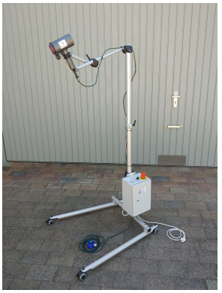
Stand bei Übernahme
Raspberry Pi als Mikrocomputer zur Steuerung des Föhns
Programm in Python programmiert
Nicht gegebene Funktionalitäten:
Abstandssensor
Abschaltung bei Störfall
Alternative Tasterbetätigung

Slide 5
Anforderungen an das Produkt
Schnelleres Booten der Steuerung
Störungsfreier und konstanter Föhnbetrieb
Sicherer Betrieb durch Abschalteinrichtungen
Start durch behindertengerechte Taster
Taster müssen schnell austauschbar sein
Verwendung eines Föhnschlauches
Bewegung des Schlauches:
gleichmäßiges Föhnen
zusätzliche Sicherheitsmaßnahme

Slide 6
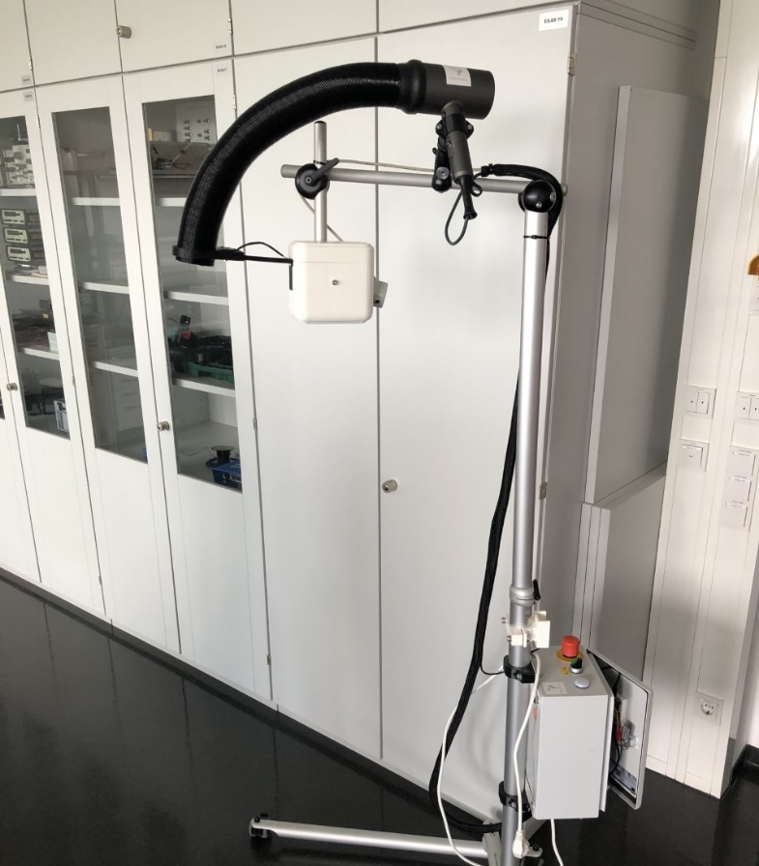
Übersicht des fertigen Produktes
Föhn
Föhnschlauch
Näherungssensor
Rotationsmechanik mit Ansteuerung
Klinkenanschluss für Taster
Schaltschrank

Slide 7
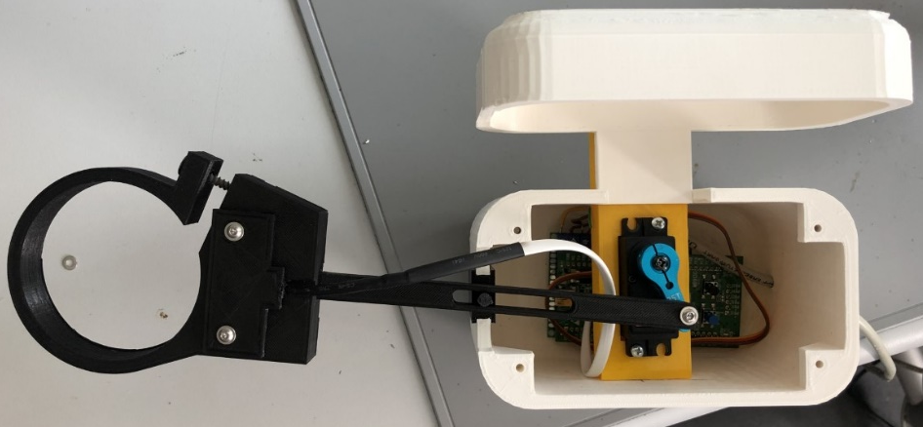
Rotationsmechanik
Gehäuse
Befestigungsschelle des Föhnschlauches
STM32 Mikrocontroller
Näherungssensor
Servomotor

Slide 8
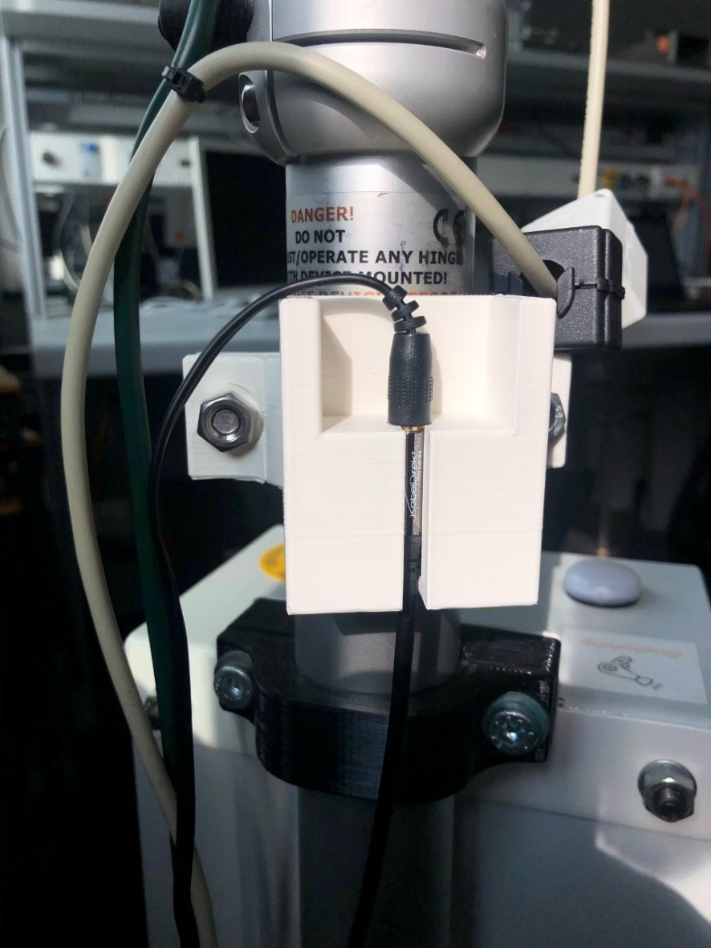
Klinkenanschluss
Klinkenstecker von Taster (FFH)
Anschlussleitung aus Schaltschrank

Slide 9
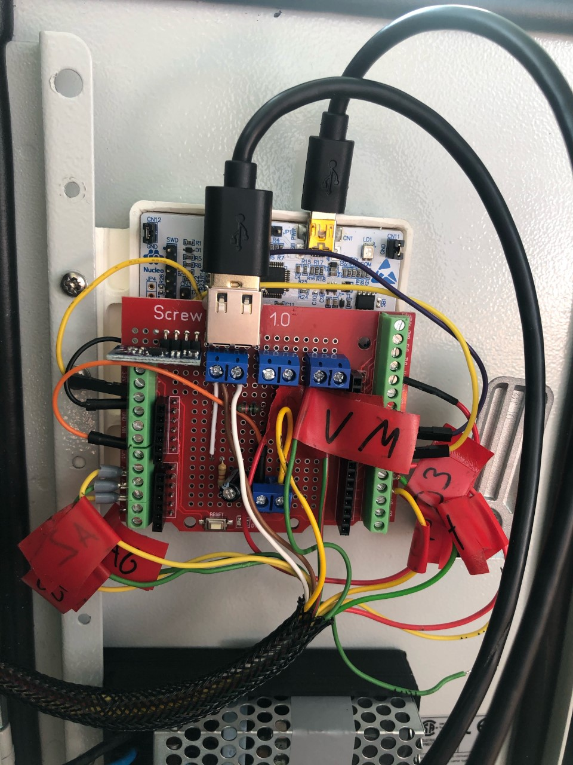
STM32 im Schaltschrank
Funktionen:
Initialisierung bei Start des Systems
Lage und Abstand abfragen
Aktuellen Zustand anzeigen lassen
Föhn starten
Föhn abschalten
STM 32
Lagesensor
Aufsteckboard

Slide 10
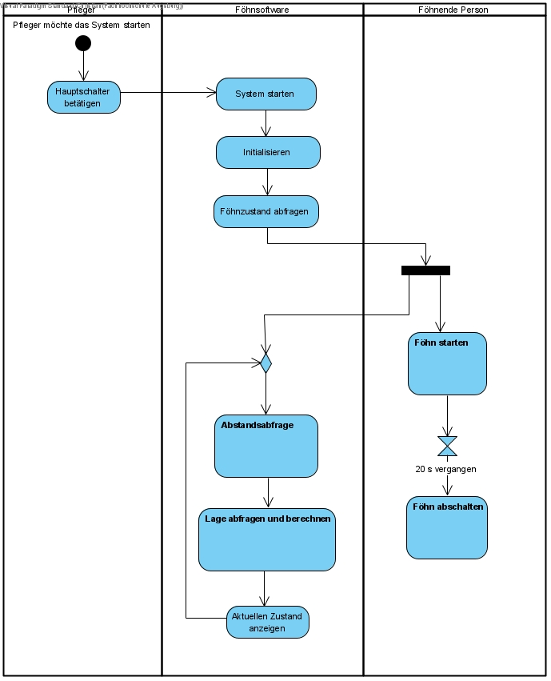
Programmablaufplan
Start mit Initialisierung
Abfrage von Abstand und Lage parallel zur Möglichkeit, den Föhn zu starten
Anzeige verschiedener Zustände

Slide 11
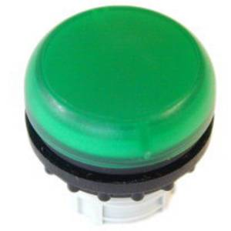
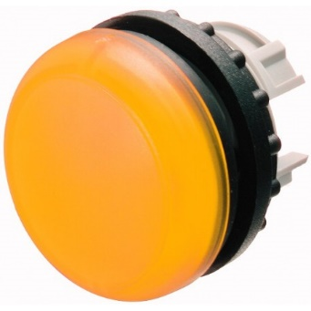
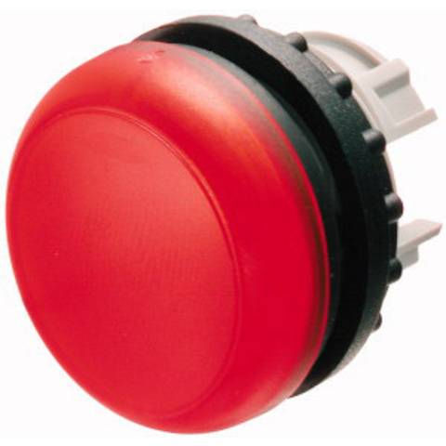
Zustandsmöglichkeiten
Grüne LED leuchtet: Föhn ist bereit zur Betätigung
Gelbe LED leuchtet: Föhn ist in Betrieb
Rote LED leuchtet: Abstand ist zu gering, Föhn ist aus, Föhn schaltet sich aus
Alle LEDs leuchten: Augenblick bevor sich das System selbst abschaltet

Slide 12
Probleme in der Entwicklung
Arbeiten am Projekt nur einmal pro Woche möglich
Datenleitungen (I²C) wurden durch 230V im Schaltkasten gestört:
Lagesensor auf Aufsteckboard von STM32 gelötet zur Kürzung der Leitungslänge
Störung auf der Leitung des Tastersignals:
Entprellung durch Hard- und Software
DC-Motor für Antrieb der Drehbewegung hat EMV-Prüfung nicht bestanden
Austausch des DC-Motors durch einen Servomotor
PWM-Signal wird durch STM im Gehäuse der Rotationsmechanik erzeugt
Minimierung der EMV Probleme

Slide 13
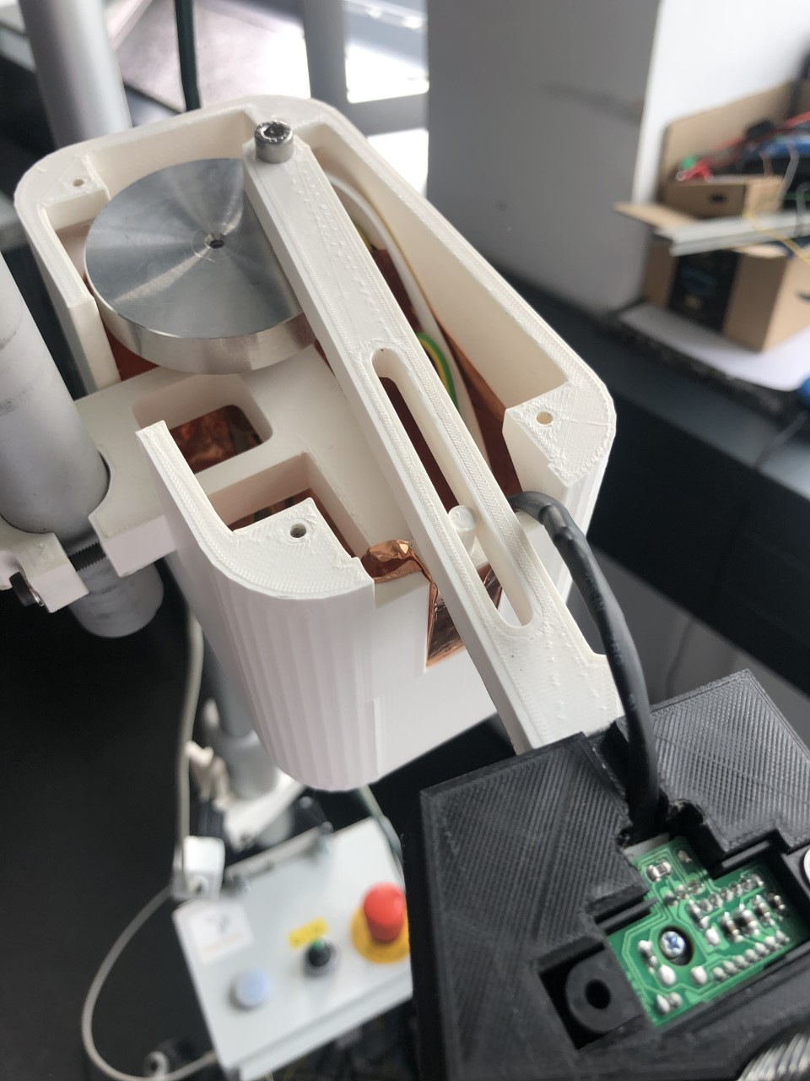
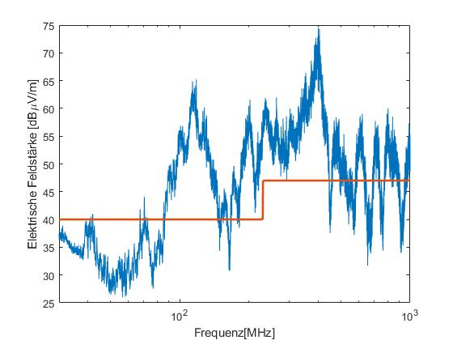
Konzept DC-Motor
EMV Messung
Exzenterscheibe
DC-Motor

Slide 14
Vielen Dank für Ihre Aufmerksamkeit!

